Slide 1


计算机科学与技术
软件工程课程综合实践汇报
小米便签阅读与维护
组长：高浩淳
2024年5月31日
组员：王昆 罗霄鹏 王晓潞 郭伟

Slide 2

目 录
开源代码阅读
01
Open source code reading
CONTENTS
代码质量分析
02
Code quality analysis
开源代码维护
03
Open source code maintenance
总结
04
Summary
明德至善 弘毅兴邦

Slide 3

01
开源代码阅读
Open source code reading

Slide 4

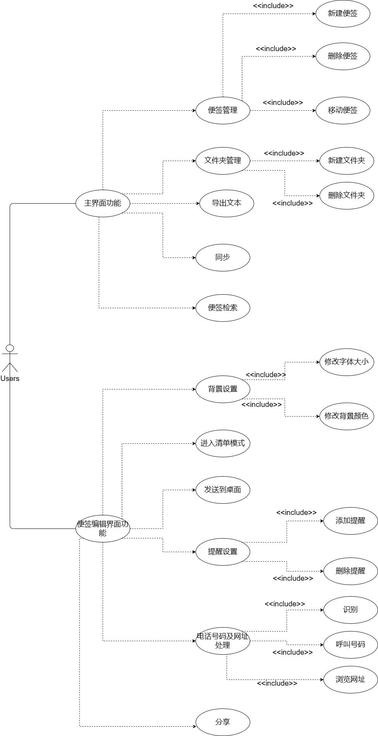
泛读小米便签
小米便签体系结构图
小米便签用例图

Slide 5
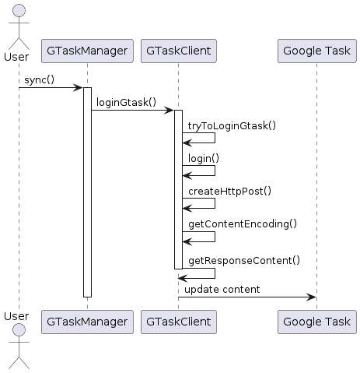
精读小米便签——高浩淳
用例：同步
用例名称: 同步
功能: 将便签内容与服务器进行同步
执行者: 用户
触发条件: 用户希望将便签内容与服务器进行同步
前置条件: 用户已打开小米便签应用程序
基本交互动作过程:
1.用户在小米便签应用程序界面进行同步。
2.系统与服务器建立连接。
3.系统更新本地便签内容或服务器上的便签内容，确保两者保持同步。
扩展交互动作过程: 无
后置条件: 便签内容与服务器成功同步。
业务规则: 无
非功能需求: 无

Slide 6
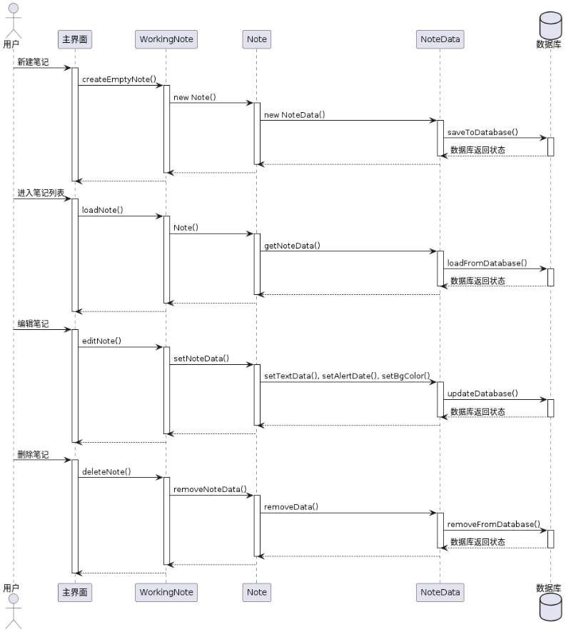
精读小米便签——高浩淳
用例1：新建/删除/移动便签
用例名称: 新建/删除/移动便签
功能: 新建、删除或移动已存在的便签
执行者: 用户
触发条件: 用户希望执行新建、删除或移动便签的操作
前置条件: 用户已打开小米便签应用程序
基本交互动作过程:
1.用户选择新建便签/删除便签/移动便签"）。
2.根据选择的操作进行相应的操作：
新建便签：系统显示一个新的空白便签，用户输入所需的文本内容。
删除便签：用户选择删除。
移动便签：用户选择移动，然后进行移动操作。
后置条件: 根据用户的操作，便签被成功新建、删除或移动。

Slide 7
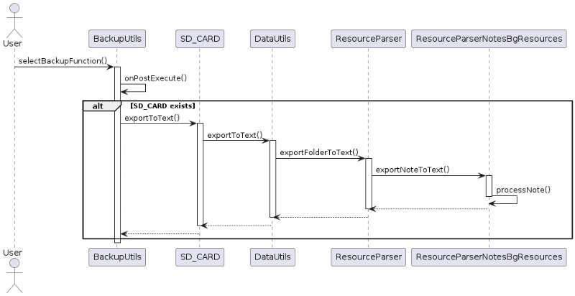
精读小米便签——高浩淳
用例：备份
用例名称: 备份
功能: 将便签内容备份到 SD 卡
执行者: 用户
触发条件: 用户希望将便签内容备份到 SD 卡
前置条件: 用户已打开小米便签应用程序，并插入了 SD 卡
基本交互动作过程:
1.用户在小米便签应用程序界面选择备份功能。
2.系统判断 SD 卡是否存在。
3.如果 SD 卡存在，系统开始备份过程。
4/系统确认备份完成，并提示用户。
扩展交互动作过程:
1.a如果 SD 卡不存在，系统提示用户插入 SD 卡，并取消备份操作。
后置条件: 便签内容成功备份到 SD 卡

Slide 8
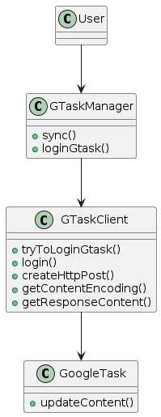
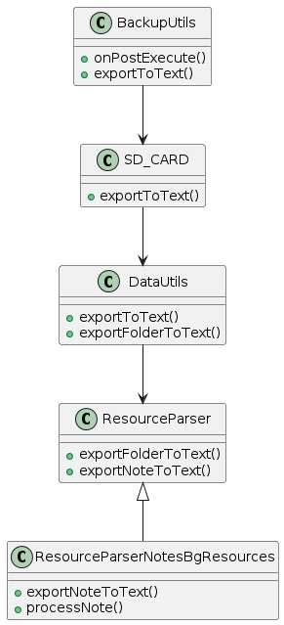
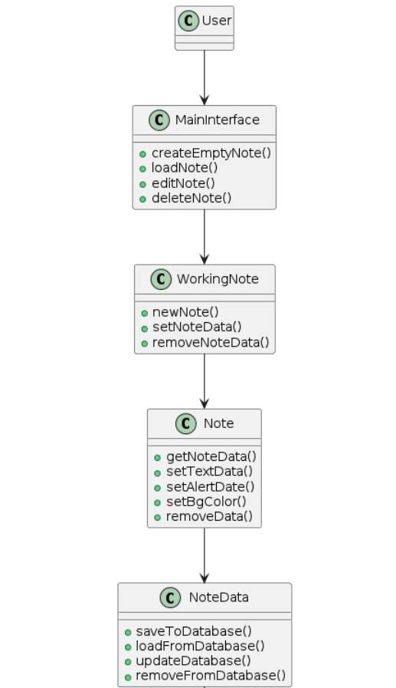
精读小米便签——高浩淳
设计类图：

Slide 9
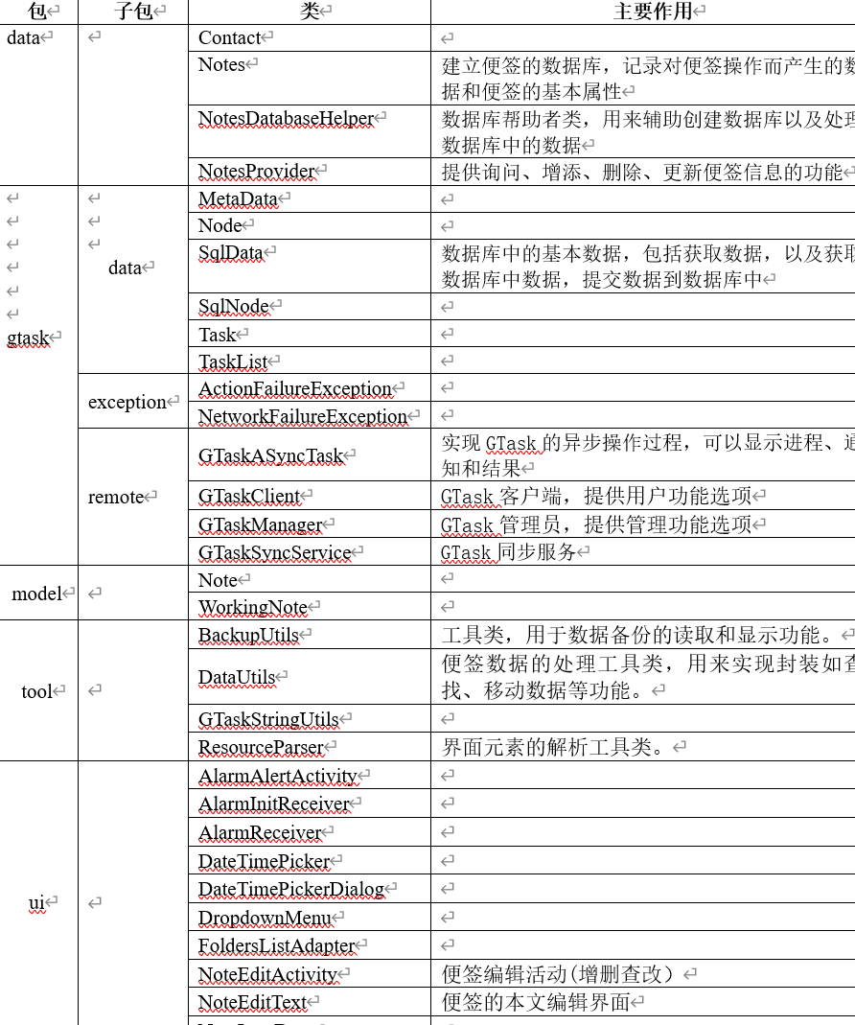
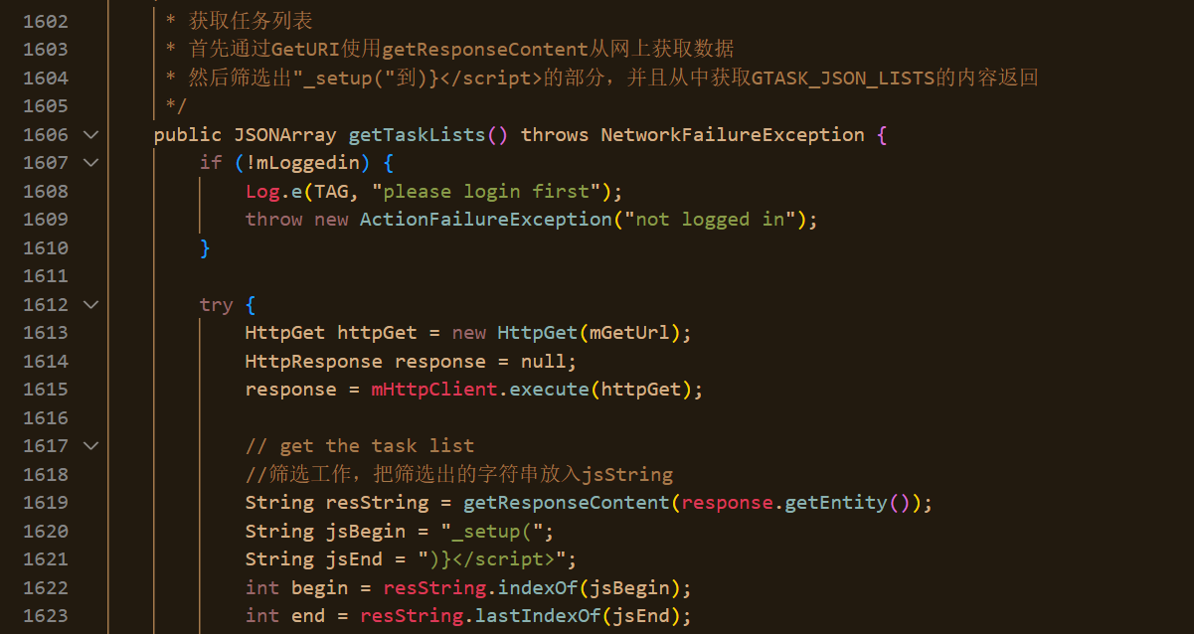
精读小米便签——高浩淳
代码标注情况：
标注代码一千六百多行，涉及14个类，上百种方法
代码标注例子：

Slide 10
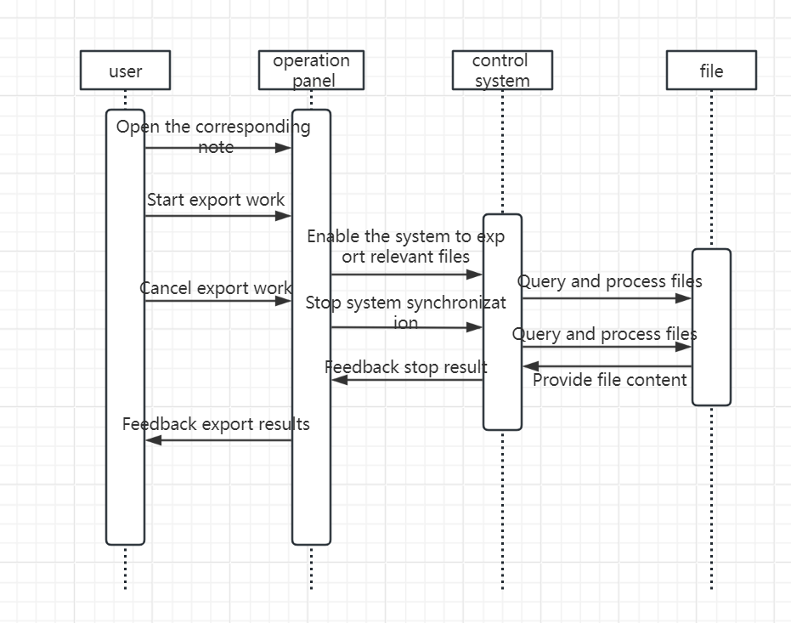
精读小米便签——郭伟
用例：修改便签背景颜色
用例名称: 修改便签背景颜色
功能: 改变便签的背景颜色
执行者: 用户
触发条件: 用户希望修改便签的背景颜色
前置条件: 用户已打开小米便签应用程序并处于便签编辑页面
基本交互动作过程:
1.用户在便签编辑页面点击右上角的按钮。
2.系统显示一个菜单，其中包含"改变背景颜色"选项。
3.用户选择"改变背景颜色"选项。
4.系统显示一个颜色选择器或预设的背景颜色列表供用户选择。
5.用户可以通过颜色选择器手动选择喜欢的颜色，或者从预设的背景颜色列表中择。
6.用户确认选择后，系统更新便签的背景颜色并实时显示修改效果。
后置条件: 便签的背景颜色成功修改并更新显示。
业务规则: 背景颜色的选择方式和可选颜色范围由应用程序设计确定。

Slide 11
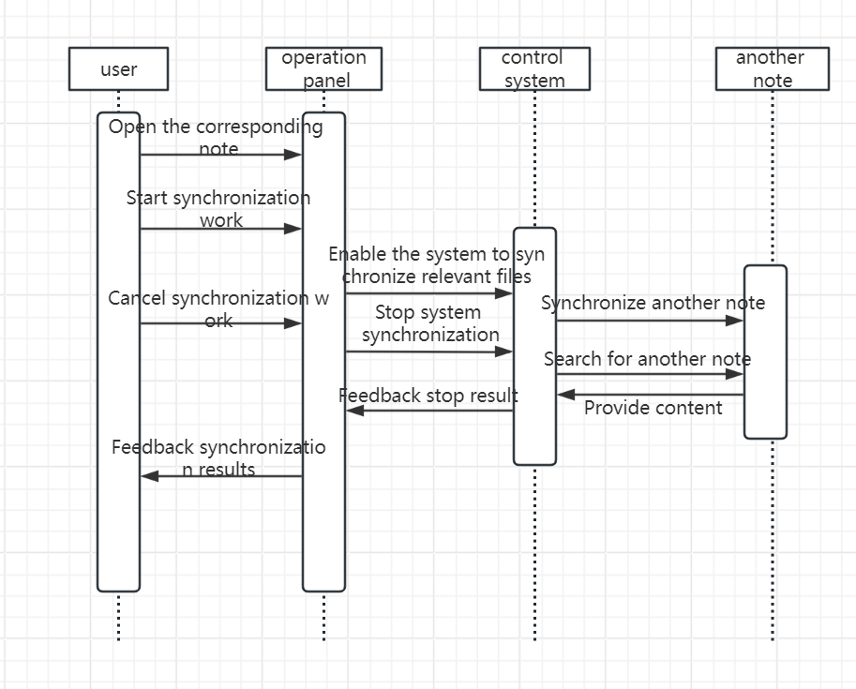
精读小米便签——郭伟
用例4：同步
用例名称: 同步
功能: 将便签内容与服务器进行同步
执行者: 用户
触发条件: 用户希望将便签内容与服务器进行同步
前置条件: 用户已打开小米便签应用程序
基本交互动作过程:
1.用户在小米便签应用程序界面选择"同步"选项。
2.系统与服务器建立连接。
3.根据用户选择的同步方向（上传或下载），执行相应的操作：
上传：系统将本地的便签内容上传到服务器。
下载：系统从服务器上下载便签内容到本地。
4.系统更新本地便签内容或服务器上的便签内容，确保两者保持同步。
扩展交互动作过程: 无
后置条件: 便签内容与服务器成功同步。
业务规则: 无
非功能需求: 无
。

Slide 12
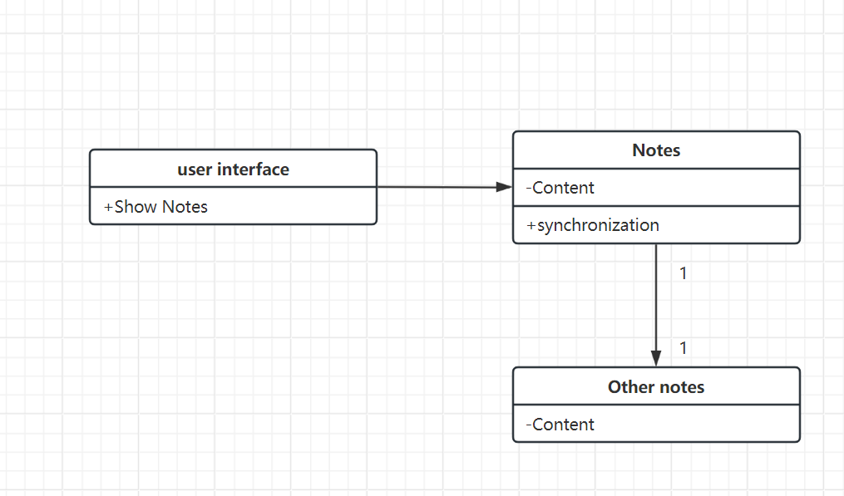
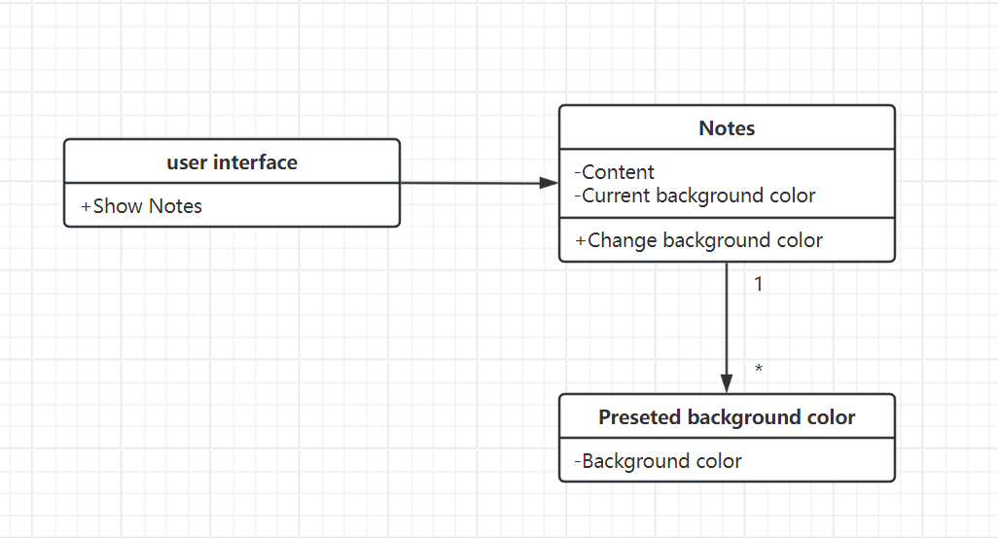
精读小米便签——郭伟
设计类图：

Slide 13
精读小米便签——郭伟
代码标注情况：包括6个类
方法：如在Task类中提及了getCreateAction(int actionId)和getUpdateAction(int actionId)等具体的方法。
在NoteSettingChangedListener接口中也定义了几个回调方法，如onBackgroundColorChanged(), onClockAlertChanged(long date, boolean set), onWidgetChanged(), 和 onCheckListModeChanged(int oldMode, int newMode)，这些方法同样进行了标注来指明其功能。
语句块标注情况：在给定的代码片段中，每个方法内部都有明确的语句块，如if语句块、for循环语句块等。
语句标注情况：文本中的每个方法都包含多条语句，如赋值语句、条件判断语句、返回语句等
标注量大约有1200行左右代码。

Slide 14
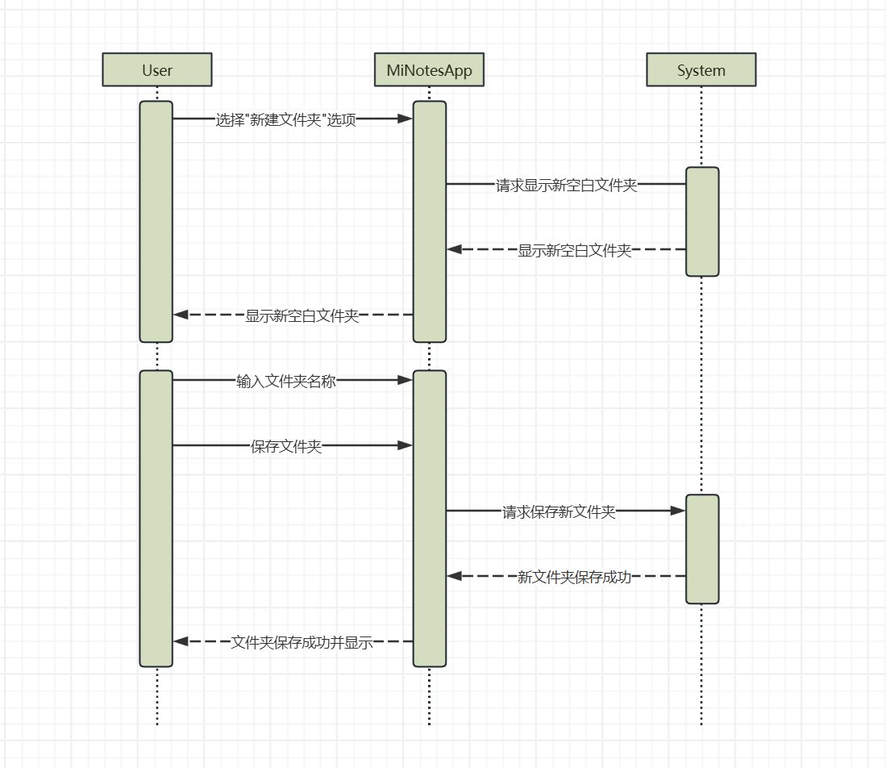
精读小米便签——王昆
用例1：新建/查看文件夹
用例名称: 新建/查看文件夹
功能: 创建一个新的文件夹
执行者: 用户
触发条件: 用户希望创建一个新的文件夹
前置条件: 用户已打开小米便签应用程序
基本交互动作过程:
1.用户在小米便签应用程序界面选择"新建文件夹"选项。
2.系统显示一个新的空白文件夹。
3.用户输入文件夹的名称。
4.用户保存文件夹。
后置条件: 新的文件夹被成功创建并保存在应用程序中。

Slide 15
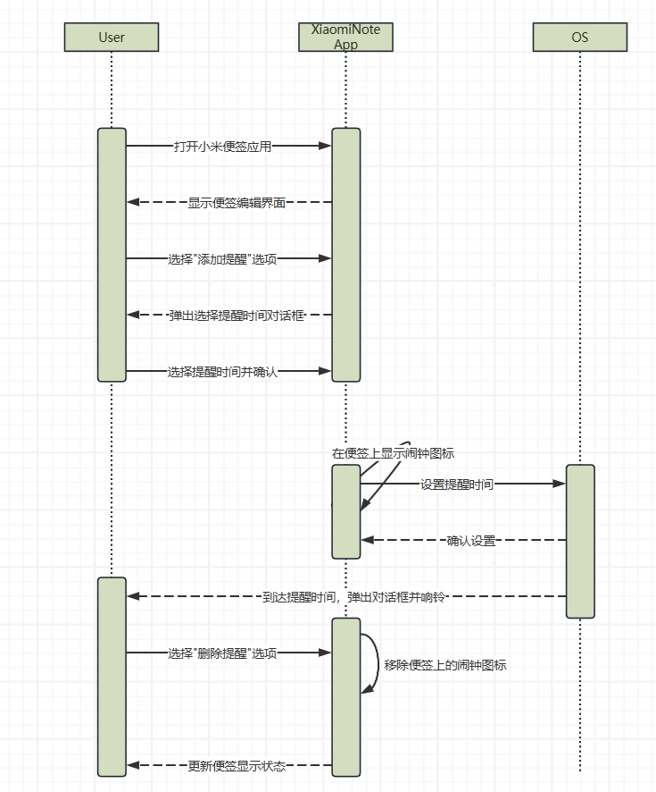
精读小米便签——王昆
用例2：添加/提醒
用例名称: 添加提醒
功能: 在便签中添加提醒
执行者: 用户
触发条件: 用户希望在便签中添加提醒
前置条件: 用户已打开小米便签应用程序并处于便签编辑界面
基本交互动作过程:
添加提醒:
1.用户在便签编辑界面选择"添加提醒"选项。
2.系统弹出一个对话框，供用户选择提醒的时间。
3.用户选择提醒的时间并确认设置。
4.系统在便签上显示一个闹钟图标，表示已设置提醒时间。
5.当到达提醒时间时，操作系统会弹出一个对话框显示便签的内容并响铃。

Slide 16
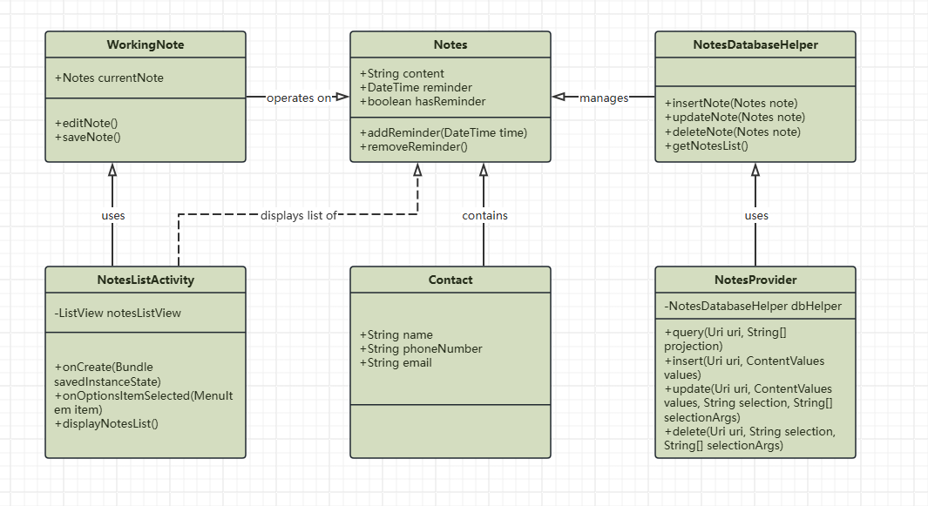
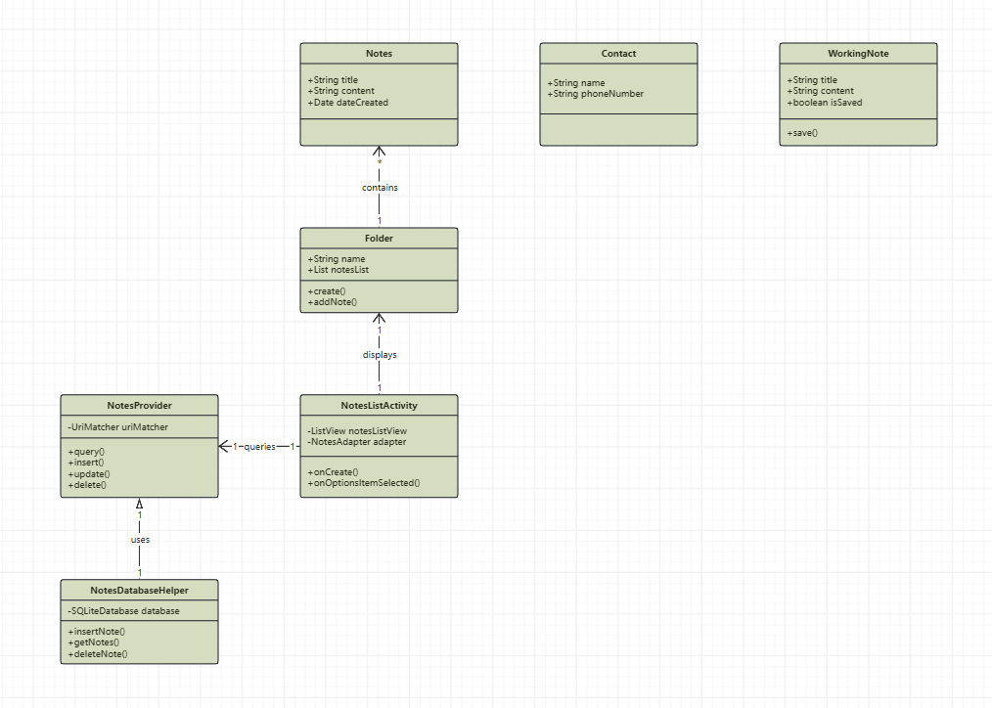
精读小米便签——王昆
设计类图：

Slide 17

精读小米便签——王昆
包 | 子包 | 类 | 主要作用
data |  | Contact | 建立联系人的电话号码数据库
 |  | Notes | 建立便签的数据库，记录对便签操作而产生的数据和便签的基本属性
 |  | NotesDatabaseHelper | 数据库帮助者类，用来辅助创建数据库以及处理数据库中的数据
 |  | NotesProvider | 提供询问、增添、删除、更新便签信息的功能
model |  | Note | 封装便签类，包括定义便签内容的数据类、实现文本数据的存储、修改数据，存储过程中的异常处理
 |  | WorkingNote | 便签的组件声明，包括Data、Note数组、背景颜色、是否保存、对WidgetType、WidegtId的设定等
ui |  | AlarmAlertActivity | 闹铃提醒界面
 |  | AlarmInitReceiver | 闹铃提醒启动消息接收器
 |  | AlarmReceiver | 闹铃提醒接收器
 |  | DateTimePicker | 设置提醒时间的部件
 |  | DateTimePickerDialog | 设置提醒时间的对话框界面
 |  | DropdownMenu | 下拉菜单界面;
 |  | FoldersListAdapter | 文件夹列表链接器(链接数据库)
 |  | NoteEditActivity | 便签编辑活动(增删查改）
 |  | NoteEditText | 便签的本文编辑界面
 |  | NoteItemData | 表示一个便签的数据模型，将便签的各种属性以及相关的数据存储在一个对象中，方便在程序中进行处理和管理
 |  | NotesListActivity | 包括便签的各种活动，例如显示所有便签，新建便签，编辑便签，删除便签，搜索便签，排序便签等
 |  | NotesListAdapter | 将便签数据绑定到列表视图中，方便用户查看、编辑和管理便签
 |  | NotesListItem | 展示便签列表项
 |  | NotesPreferenceActivity | 设置便签应用的界面

Slide 18
精读小米便签——王昆
代码标注情况如下：
类:
Contact 类：这个类包含了一个静态的 HashMap，用于缓存电话号码及其对应的联系人名称。它还定义了一个名为 getContact 的静态方法，该方法接受一个上下文和一个电话号码作为参数，并返回该电话号码对应的联系人名称。如果缓存中没有该号码的信息，则查询数据库来填充缓存。
Notes 类：这个类定义了一系列常量，如便签和文件夹的类型、系统文件夹的标识符、提醒日期的额外数据等。此外，它还包括了两个接口 NoteColumns 和 DataColumns，这些接口定义了便签和数据表的列信息。
NotesDatabaseHelper 类：这是一个辅助类，用于管理数据的创建和版本更新。它扩展了 SQLiteOpenHelper 类，并提供了创建数据库表、触发器和索引的方法。
NotesProvider 类：这是一个内容提供者类，它扩展了 ContentProvider 并实现了一组标准的操作方法，如查询、插入、更新和删除数据。
WorkingNote 类：这个类代表了一个具体的工作便签对象，它包含便签的内容、模式、警告日期等信息，并且可以与外部设置改变监听器交互。

Slide 19
精读小米便签——王昆
方法:
getContact 静态方法：已在 Contact 类中描述。
createNoteTable 和 createDataTable 方法：这两个方法分别在 NotesDatabaseHelper 类中定义，用于创建存储便签属性和内容的数据库表。
increaseNoteVersion 私有方法：在 NotesProvider 类中定义，用于增加便签的版本号。
语句块:
触发器创建语句块：在 NotesDatabaseHelper 类的 onCreate（数据库创建时调用）和 onUpgrade（数据库升级时调用）方法中定义，用于自动维护数据库状态。
SQL 语句块：用于执行如数据表的创建、更新操作等数据库操作。这些语句块主要分布在 createNoteTable, createDataTable, 和 reCreateDataTableTriggers 方法中。
语句:
SQL SELECT, INSERT, UPDATE, DELETE 语句：这些语句用于执行数据库查询和修改操作，它们散布在整段代码中，特别是在处理数据库表和触发器的创建与维护部分。
标注量:
文档中的注释主要用于解释代码的功能或目的，例如在 NotesDatabaseHelper 类中对每个创建表和触发器的方法上都有详细的注释说明其功能和使用场景，共1500行左右

Slide 20
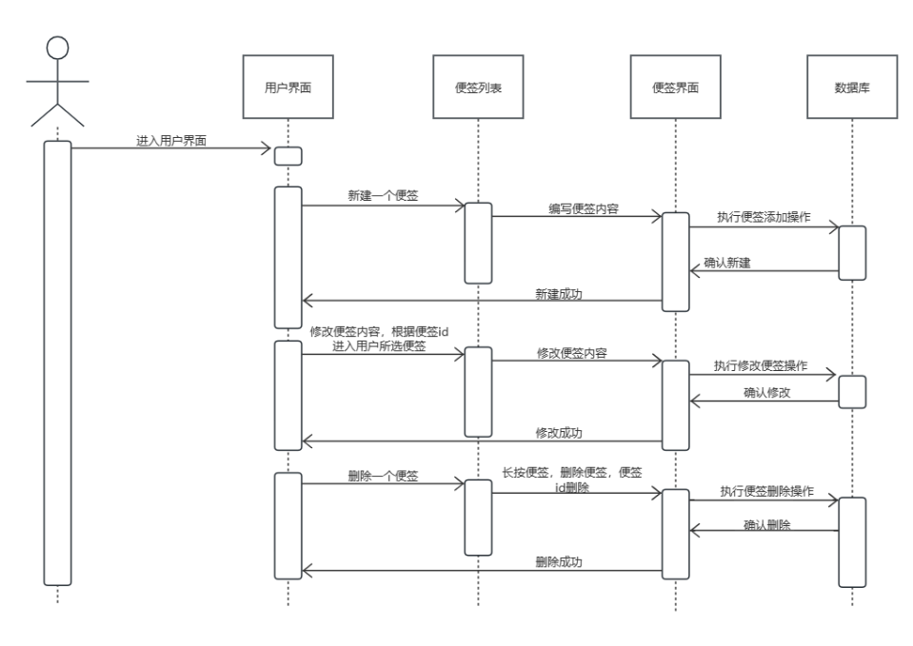
精读小米便签——王晓潞
用例1：新建/删除/移动便签
用例名称: 新建/删除/移动便签
功能: 新建、删除或移动已存在的便签
执行者: 用户
触发条件: 用户希望执行新建、删除或移动便签的操作
前置条件: 用户已打开小米便签应用程序
基本交互动作过程:
1.用户在小米便签应用程序界面选择相应的选项（如"新建便签"、"删除便签"或"移动便签"）。
2.根据选择的操作进行相应的操作：
新建便签：系统显示一个新的空白便签，用户输入所需的文本内容并保存便签。
删除便签：用户长按已存在的便签并选择删除选项。
移动便签：用户长按已存在的便签并选择移动选项，然后选择目标文件夹进行移动操作。
扩展交互动作过程: 无
后置条件: 根据用户的操作，便签被成功新建、删除或移动。
业务规则: 无
非功能需求: 无

Slide 21
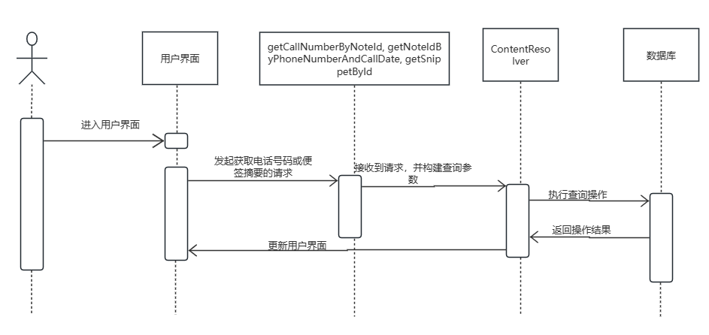
精读小米便签——王晓潞
用例2：识别电话号码和网址
用例名称: 识别电话号码和网址
功能: 自动识别并链接电话号码和网址
执行者: 用户
触发条件: 用户在便签编辑页面输入电话号码或网址格式的字符串
前置条件: 用户已打开小米便签应用程序并处于便签编辑页面
基本交互动作过程:
1.用户在便签编辑页面输入一段电话号码或网址格式的字符串。
2.小米便签自动识别该字符串，并将其转换为链接形式。
3.识别为电话号码的部分将显示为可点击的链接，并在用户长按时显示"呼叫号码"选项。
4.识别为网址的部分将同样显示为可点击的链接，并在用户长按时显示"浏览网页"选项。
5.用户可以点击电话号码链接进行拨号，或点击网址链接进行网页浏览。
扩展交互动作过程: 无
后置条件: 电话号码和网址成功识别并转换为链接形式，并提供相应的选项供用户操作。
业务规则: 电话号码和网址的识别方式由应用程序设计确定，长按选项的具体操作由操作系统和应用程序设计确定。
非功能需求: 无

Slide 22
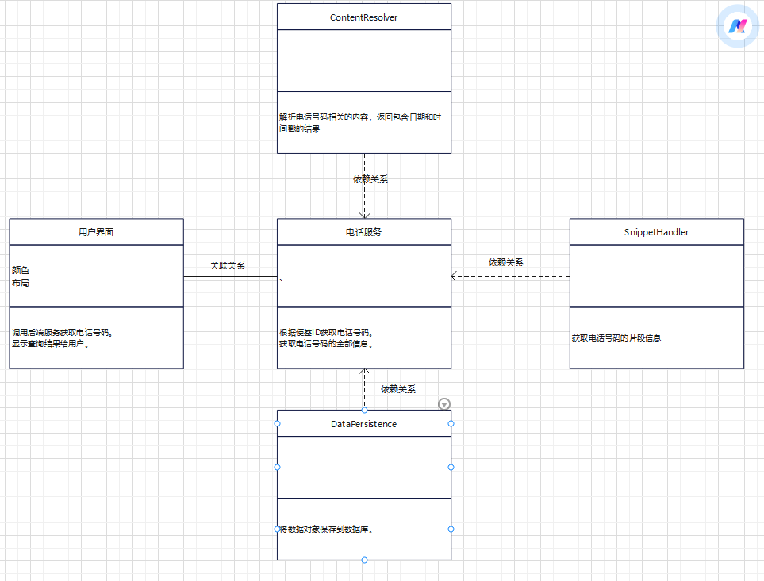
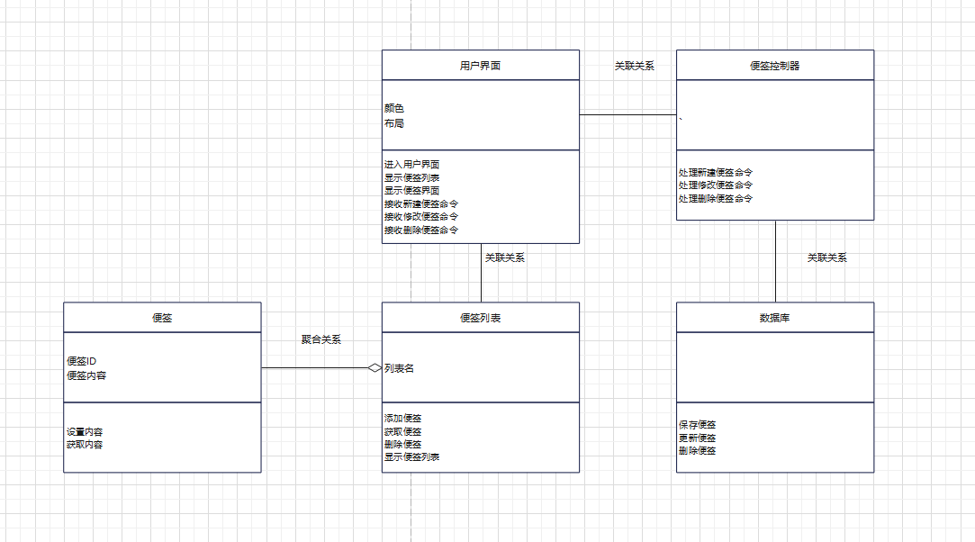
精读小米便签——王晓潞
设计类图：

Slide 23
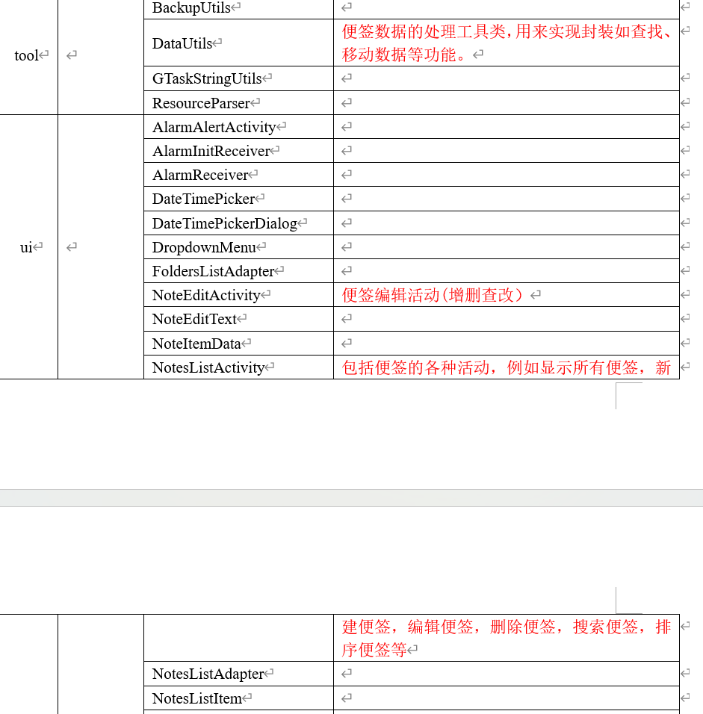
精读小米便签——王晓潞
代码标注情况：
类和方法的标注：
DataUtils 类被详细标注，包括其作用、方法定义和参数。例如，batchDeleteNotes, moveNoteToFoler, getUserFolderCount, visibleInNoteDatabase, existInNoteDatabase, existInDataDatabase, checkVisibleFolderName, getFolderNoteWidget, getCallNumberByNoteId, getNoteIdByPhoneNumberAndCallDate, getSnippetById 等方法都被标注了返回类型、参数列表以及方法的具体功能。
语句块和语句的标注：
在 NoteEditActivity 中，onOptionsItemSelected() 方法内部有对不同菜单选项的处理逻辑，例如创建新便签 (createNewNote())、删除便签、选择字体大小、切换列表模式等操作。每个操作都通过相应的函数实现，这些函数内部包含了详细的逻辑处理，如保存当前编辑的便签、启动新的便签编辑界面等。
具体代码的详细注释：
在 DataUtils 类中，每一个静态方法都有详尽的注释来描述其功能和执行逻辑。例如，batchDeleteNotes 方法用于批量删除笔记，接受一个包含笔记 ID 的集合作为参数，并返回删除操作的结果；moveNoteToFoler 方法则用于将笔记从一个文件夹移动到另一个文件夹，同样接受必要的参数并返回操作结果。
代码标注例子：

Slide 24
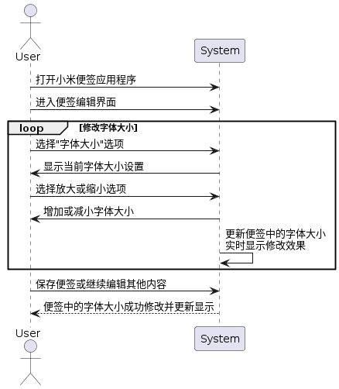
精读小米便签——罗霄鹏
用例1:
用例名称: 修改字体大小
功能: 改变便签中的字体大小
执行者: 用户
触发条件: 用户希望修改便签中的字体大小
前置条件: 用户已打开小米便签应用程序并处于便签编辑界面
基本交互动作过程
1.用户在便签编辑界面选择"字体大小"选项。
2.系统显示当前字体大小设置，并提供放大和缩小选项。
3.用户选择放大选项，系统增加字体大小；或选择缩小选项，系统减小字体大小。
4.系统更新便签中的字体大小，实时显示修改效果。
5.用户完成字体大小修改后，保存便签或继续编辑其他内容。
扩展交互动作过程: 无
后置条件: 便签中的字体大小成功修改并更新显示。
业务规则: 字体大小的范围和调整幅度由应用程序设计确定。
非功能需求:无

Slide 25
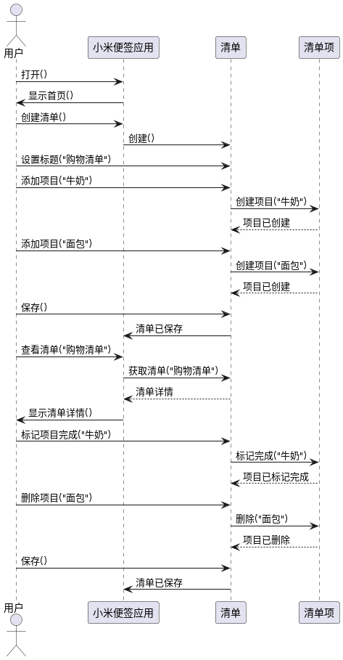
精读小米便签——罗霄鹏
用例2:
用例名称:小米便签清单模式
功能: 小米便签清单模式管理
执行者: 用户
触发条件: 用户打开小米便签应用并选择创建或管理清单。
前置条件:
用户已成功登录小米账号。用户已安装并打开小米便签应用。
基本交互动作过程:
创建清单查看清单 编辑清单 管理清单项删除清单
扩展交互动作过程: 标记清单项完成
后置条件: 清单和清单项的更改被保存。
业务规则: 清单标题应具有唯一性。
非功能需求: 无

Slide 26
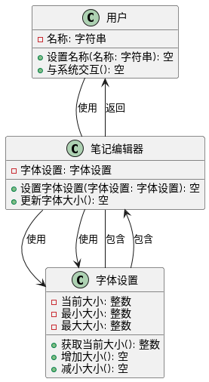
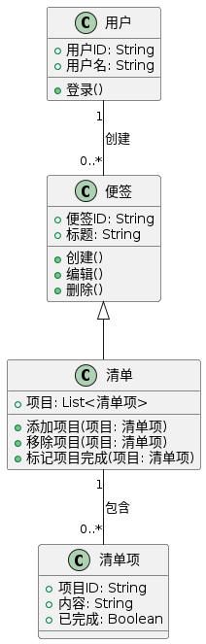
精读小米便签——罗霄鹏
设计类图：

Slide 27
精读小米便签——罗霄鹏
代码标注情况：
类: 代码中定义了一个名为 NotesPreferenceActivity 的类，该类继承自 PreferenceActivity。这个类主要负责处理与小米便签应用中的账户设置相关的功能，如同步账户的添加和删除等。
方法: 在 NotesPreferenceActivity 类中定义了多个方法来执行不同的任务。例如：
onCreate(Bundle icicle): 这是一个生命周期方法，用于创建 activity 并初始化界面。
onResume(): 这个方法在 activity 恢复可见时被调用，用于自动设置同步账户以及刷新用户界面。
onDestroy(): 当 activity 销毁时调用，用于注销接收器和执行其他清理操作。
loadAccountPreference() 和 loadSyncButton(): 这两个私有方法分别用于加载账户首选项和同步按钮的状态。
refreshUI(): 此方法用于刷新整个标签界面。
showSelectAccountAlertDialog() 和 showChangeAccountConfirmAlertDialog(): 这两个私有方法显示用于选择或更改同步账户的对话框。
getGoogleAccounts(), setSyncAccount(String account), removeSyncAccount(), getSyncAccountName(Context context), setLastSyncTime(Context context, long time), getLastSyncTime(Context context): 这些是与同步账户相关的实用方法，包括获取谷歌账户、设置/删除同步账户以及获取最后同步时间等功能。
语句块: 代码中没有显式的语句块（如 for, while 循环）结构，所有逻辑都在方法内部通过一系列的语句来实现。
语句: 代码中使用了各种 Android SDK 提供的 API 方法和注解来完成特定的功能，例如使用 findViewById() 查找视图组件、设置视图属性、处理用户交互事件等。
标注量: 代码中大量使用了 Android 的标注，例如 @Override 表示重写父类的方法，protected 和 private 关键字表示访问权限，以及各种 UI 元素的 ID，如 android.R.id.home 等。此外，还有大量的字符串资源引用，例如使用 getString() 方法来获取字符串资源。

Slide 28
02
代码质量分析
Code quality analysis

Slide 29
人工分析代码质量
通过人工分析可以发现该代码有以下的几个优点：
1、首先其较好地遵循了Java的编程规范，如方法的命名，常量和变量的命名(从“TAG”，“flodID”)就可以看出。
2、程序代码具有良好的封装性、可重用性、可扩展性和可维护性，体现了高内聚，低耦合的模块化设计思想。就比如方法“getNewNoteId()”所封装的功能就具有良好的独立性。
3、对可能出现的异常进行了处理。如图中的代码中，就对“NumberFormatException”异常进行了处理。
4、对方法还进行了必要的注释，如提供了“create a new note id for adding a new note to database”的注释来描述该方法的功能，并且注释简洁，直观且易于理解。

Slide 30
人工分析代码质量
从质量的视角，该开源代码虽然是一个很好的学习代码，但仍存在一些不足的地方，具体表现在以下几个方面：
1.对话框样式与代码耦合，导致无法根据需求灵活地更改弹出时的样式。
2.注释虽然说明了字段的类型和含义，但有些注释过于简单，缺乏详细描述字段的用途，使得理解起来不够直观。
3.由于工期较短，急于实现功能导致代码结构较为混乱，需要更好地归整和组织代码。

Slide 31
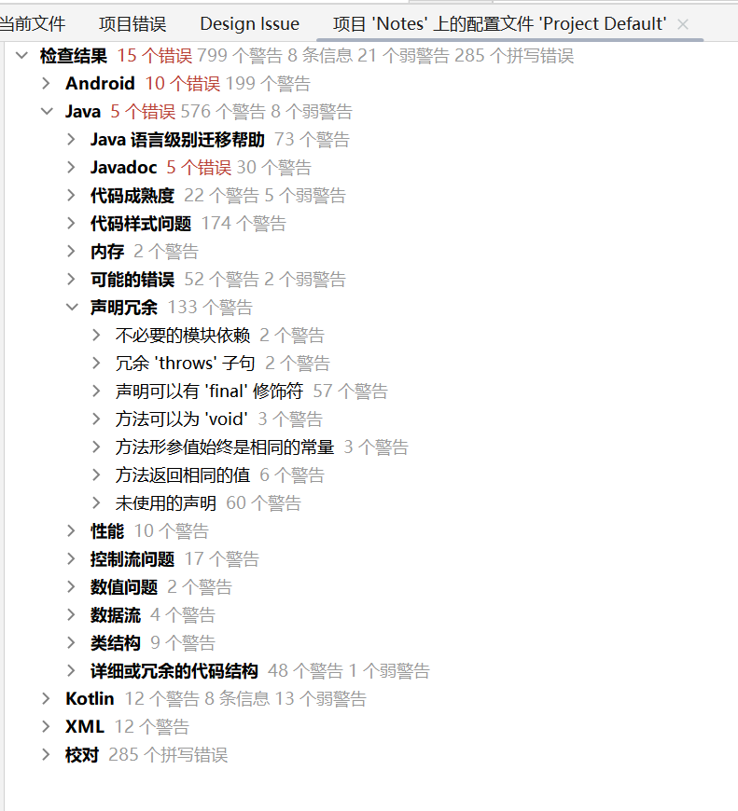
自动化分析代码质量
代码质量总结
Android Lint 是 SDK Tools 16（ADT 16）开始引入的一个代码扫描工具，通过对代码进行静态分析，可以帮助开发者发现代码质量问题和提出一些改进建议。除了检查 Android 项目源码中潜在的错误，对于代码的正确性、安全性、性能、易用性、便利性和国际化方面也会作出检查. Android Lint 作为项目的代码检测工具，是因为它具有以下几个特性:
已经被集成到 Android Studio，使用方便;能在编写代码时实时反馈出潜在的问题;
一般地，根据严重程度的差异性，可以将程序代码中的缺陷和问题分为以下几个不同的等级。
Blocker：严重程度最高，极有可能造成系统和应用程序崩溃和功能丧失，比如死循环问题。
Critical：严重程度较高，可能存在影响程序运行的错误或者安全缺陷。
Major：严重程度一般，如存在部分次要功能没有完全实现。
Minor：严重程度较低，在一定程度上给用户带来不便。
Info：严重程度最低，大多为代码质量分析软件提出的一些改进和建议。
***工具代码质量报告图

Slide 32
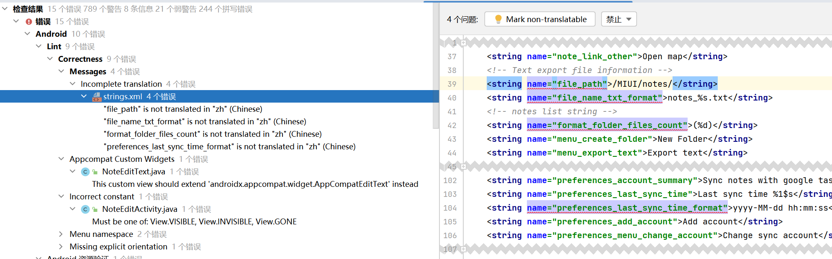
自动化分析代码质量
问题分析
严重程度：Blocker
常量不正确 确保当方法中的参数仅允许一组特定的常量时，调用将遵循这些规则。
用于输入和修改文本的用户界面元素。定义编辑文本构件时，必须指定Android.R.styleable.TextView_inputType属性。可以将 inputType 设置为“numericPassword”。inputType 的“numericPassword”会导致编辑文本仅接受数字，在聚焦时显示数字键盘，并屏蔽为隐私而输入的文本。

Slide 33
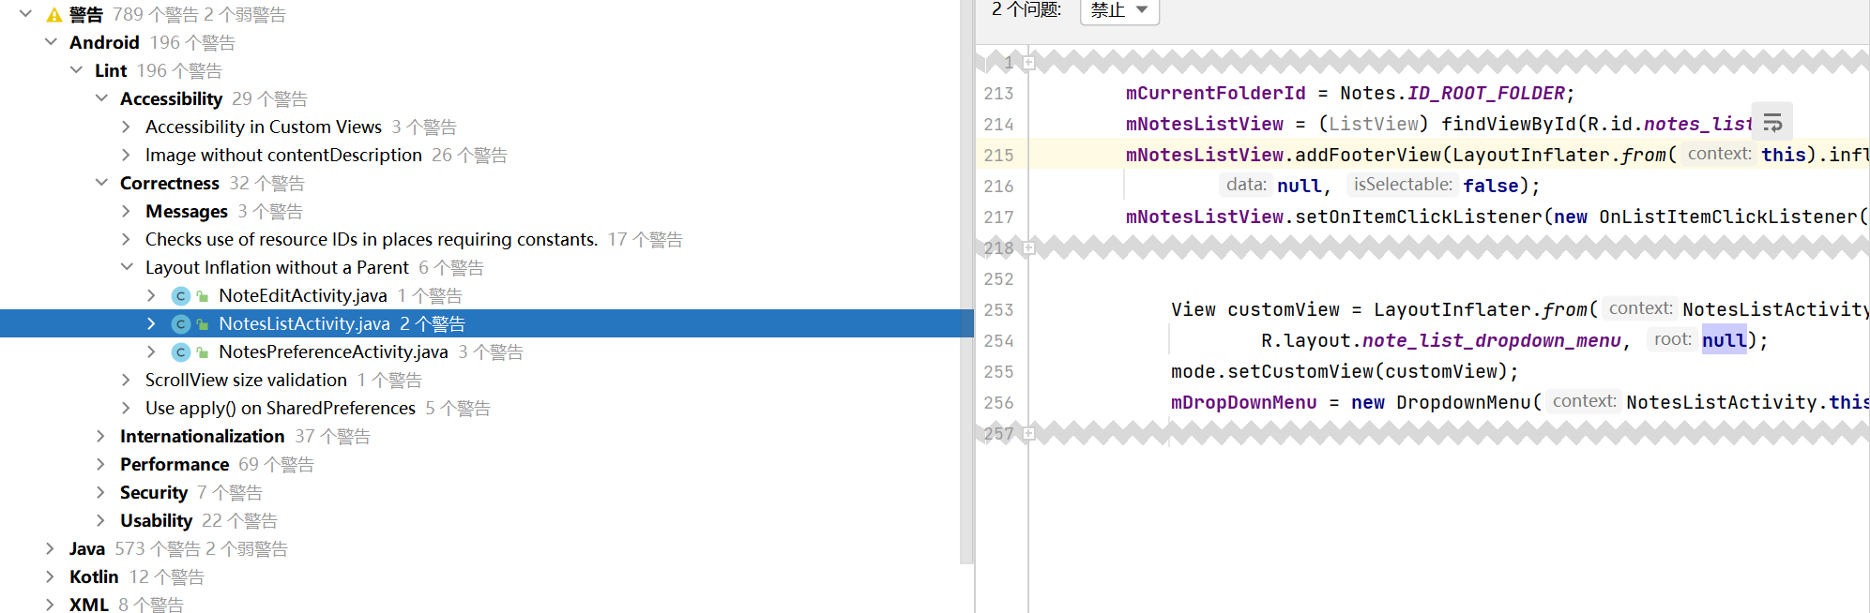
自动化分析代码质量
问题分析
严重程度： Critical
第一个参数指向要inflate的布局资源。第二个参数是你膨胀的资源连接到层次结构中的根视图。当第三个参数存在时，它决定是否将inflate的视图连接到膨胀后的所提供的根上。
正这最后的两个参数，可能会导致一点混乱。用这种方法的两个参数的版本，LayoutInflater会自动尝试连接inflate视图提供的根。然而，该框架有一个检查，如果通过空的根它绕过这种试图避免应用程序崩溃。

Slide 34
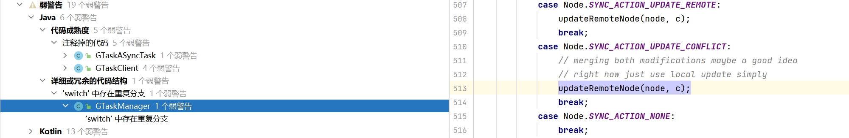
自动化分析代码质量
问题分析
严重程度：Major
'switch' 中存在重复分支

Slide 35
03
开源代码维护
Open source code maintenance

Slide 36
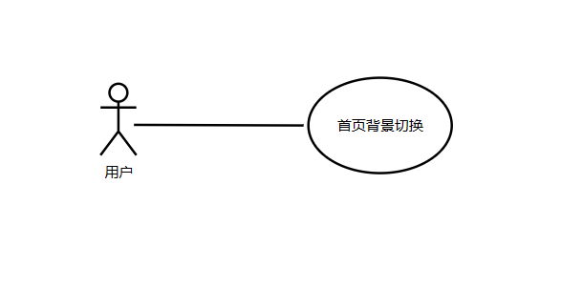
开源软件维护新增功能描述
新增功能描述
功能一：首页背景图切换
功能名称: 首页背景图切换
功能描述:
允许用户根据个人喜好更改小米便签应用程序的首页背景图，从而提供更加个性化的用户体验。
功能需求:
背景图选择界面：提供一个界面供用户选择预设的背景图。
预览功能：在用户选择背景图时，提供实时预览功能，显示背景图应用后的效果。
应用背景图：用户确认选择后，系统将所选背景图应用到首页。
背景图存储：确保用户选择的背景图在应用重启后依然生效。
新增功能用例图

Slide 37
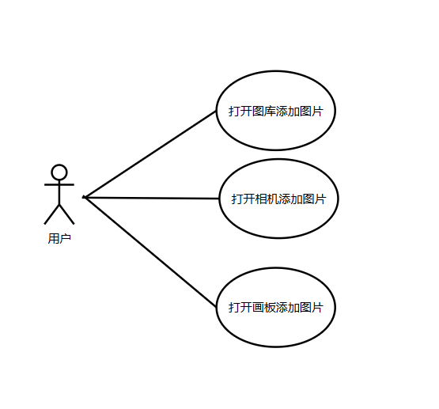
开源软件维护新增功能描述
新增功能描述
功能二：添加图片
功能名称: 添加图片
功能描述:
允许用户通过图库、相机或画板将图片插入到便签中，丰富便签内容，提升信息表达效果。
功能需求:
图库添加：用户可以从设备的图库中选择图片并插入便签。
相机拍照：用户可以调用设备相机拍摄照片，并将拍摄的照片插入便签。
画板绘画：用户可以使用内置画板功能绘制图片，并将绘制的图片插入便签。
图片编辑：提供图片缩放、裁剪和旋转等基本编辑功能。
图片存储：确保插入的图片随便签内容一起保存，且在应用重启后依然可见。
新增功能用例图

Slide 38
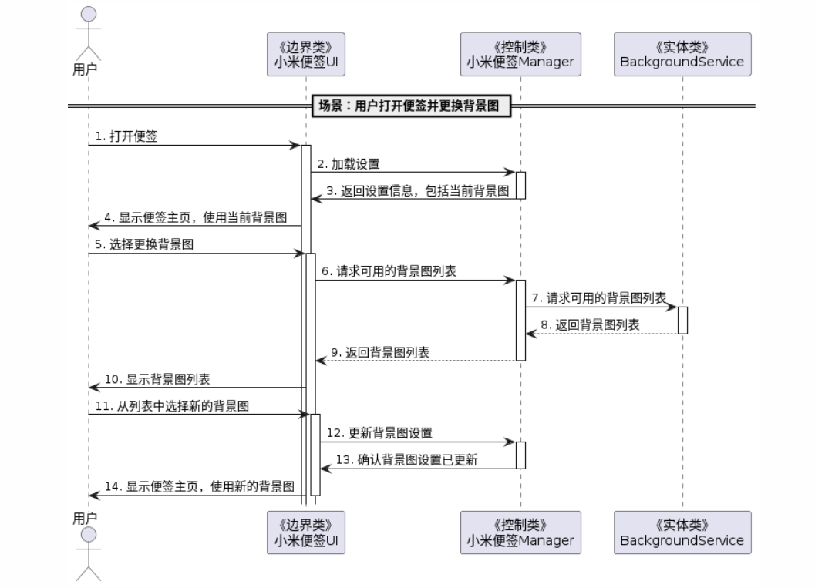
开源软件维护需求分析
**用例描述
用例1：首页背景切换
用例名称: 首页背景切换
功能: 允许用户切换小米便签首页的背景图
执行者: 用户
触发条件: 用户希望更改小米便签首页的背景图
前置条件: 用户已打开小米便签应用程序
基本交互动作过程:
1.用户选择想要切换的背景。
2.系统将所选背景应用到小米便签首页页面。
扩展交互动作过程: 无
后置条件: 首页背景图被成功更换。
业务规则: 无
非功能需求: 无
**用例顺序图

Slide 39
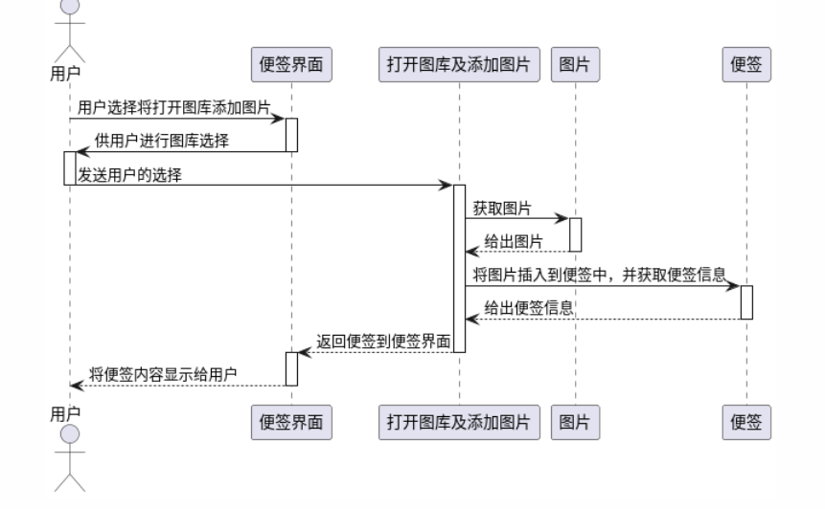
开源软件维护需求分析
**用例描述
用例2：打开图库添加图片
用例名称: 打开图库添加图片
功能: 允许用户从图库中添加图片到便签中
执行者: 用户
触发条件: 用户希望从图库中添加图片到便签
前置条件: 用户已打开小米便签应用程序
基本交互动作过程:
1.用户选择打开图库插入图片。
2.系统打开图片所在文件夹地址。
3.用户选择需要插入的图片。
4.系统把图片插入便签。
扩展交互动作过程: 无
后置条件: 图片被成功插入到便签中。
业务规则: 无
非功能需求: 无
**用例顺序图

Slide 40
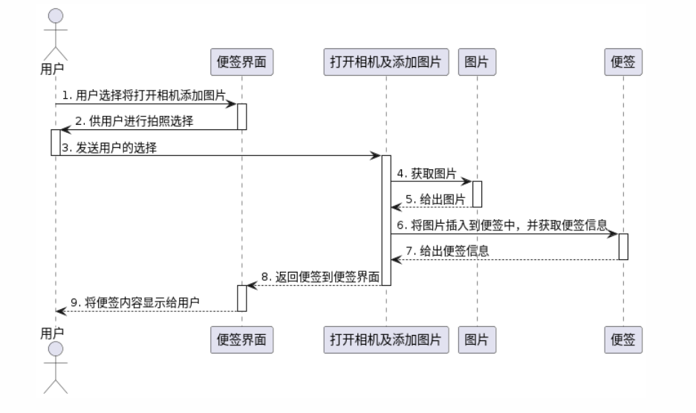
开源软件维护需求分析
**用例描述
用例3：打开相机添加图片
用例名称: 打开相机添加图片
功能: 允许用户通过相机拍照添加图片到便签中
执行者: 用户
触发条件: 用户希望通过相机拍照添加图片到便签
前置条件: 用户已打开小米便签应用程序
基本交互动作过程:
1.用户选择打开相机插入图片。
2.系统打开相机。
3.用户进行拍照选择。
4.系统把图片插入便签。
扩展交互动作过程: 无
后置条件: 图片被成功拍摄并插入到便签中。
业务规则: 无
非功能需求: 无
**用例顺序图

Slide 41
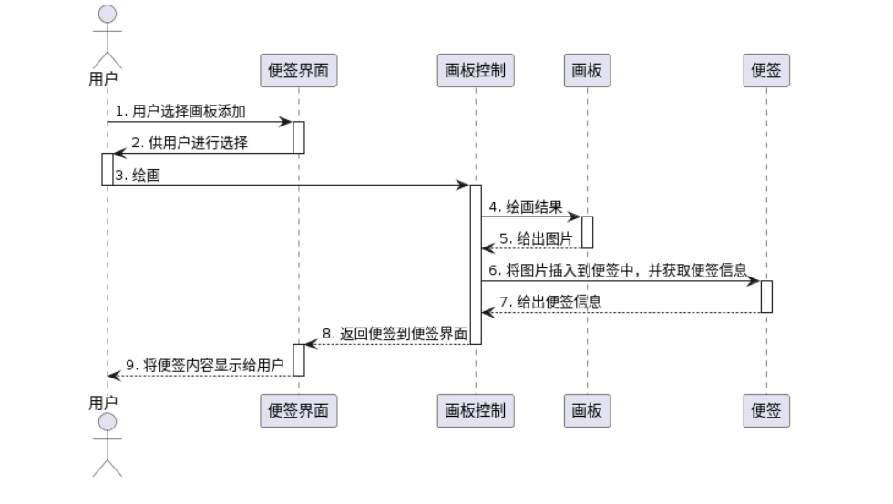
开源软件维护需求分析
**用例描述
用例4：打开画板添加图片
用例名称: 打开画板添加图片
功能: 允许用户通过画板绘画添加图片到便签中
执行者: 用户
触发条件: 用户希望通过画板绘画添加图片到便签
前置条件: 用户已打开小米便签应用程序
基本交互动作过程:
1.用户选择打开画板插入图片。
2.系统打开自定义画板。
3.用户在画板上进行绘画，并确认保存画板。
4.系统把图片插入便签。
扩展交互动作过程: 无
后置条件: 绘画内容被成功保存并插入到便签中。
业务规则: 无
非功能需求: 无
**用例顺序图

Slide 42
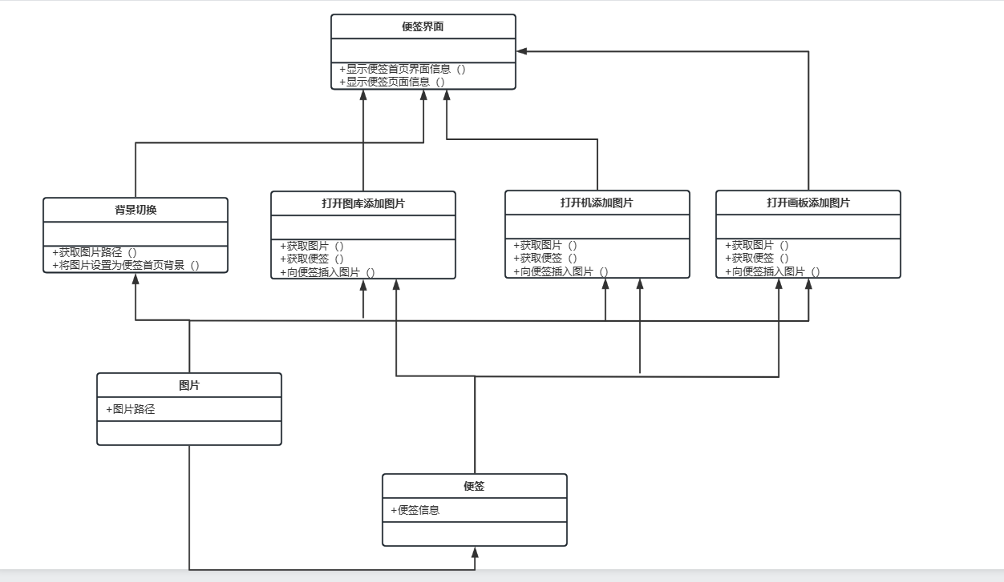
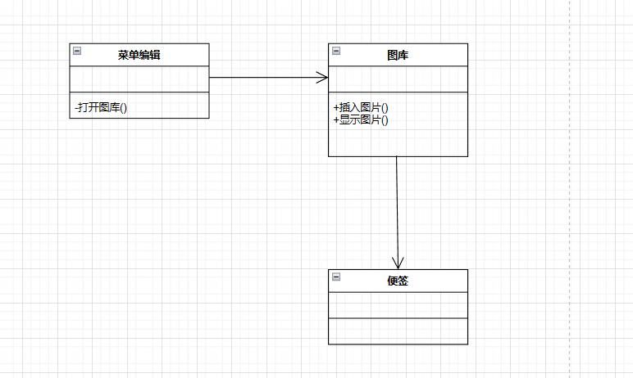
开源软件维护需求分析
分析类图

Slide 43
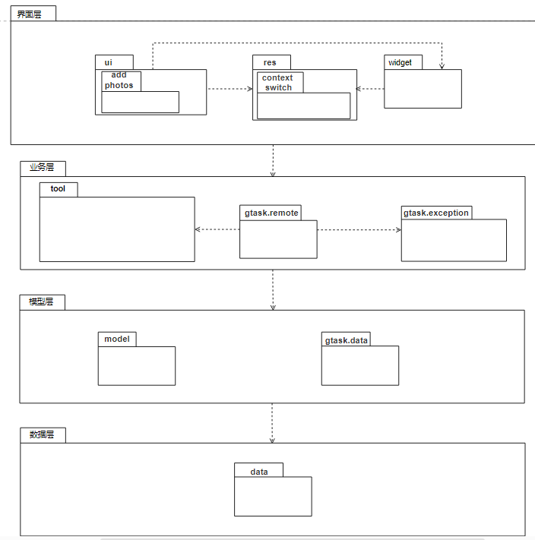
开源软件维护设计
体系结构的设计及调整

Slide 44
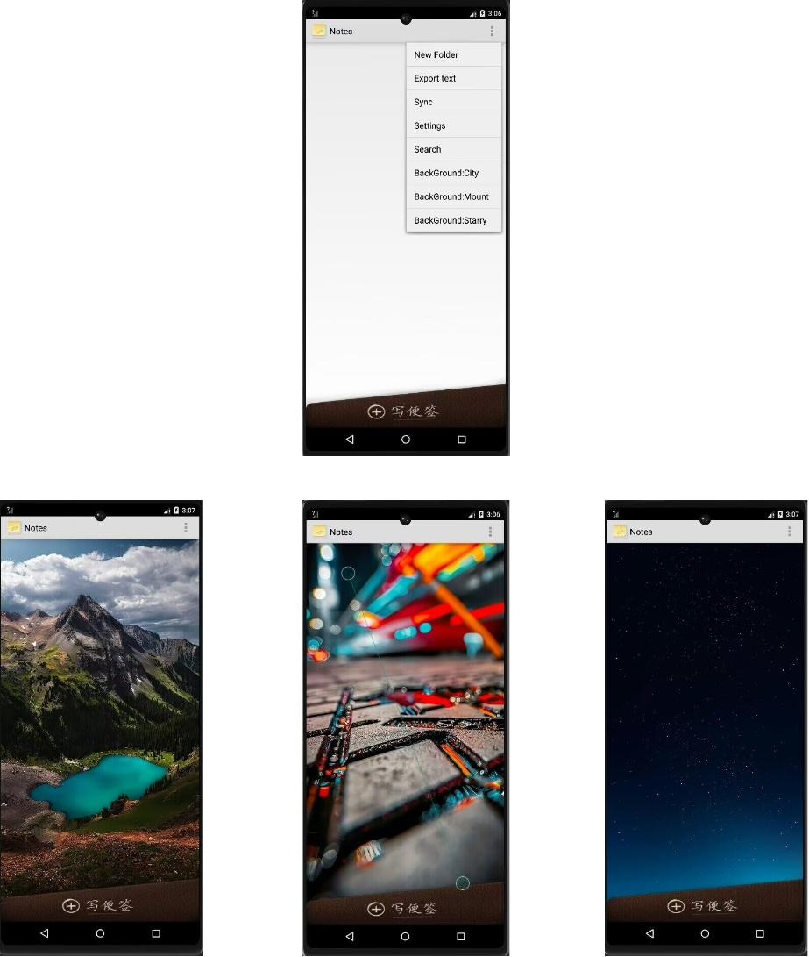
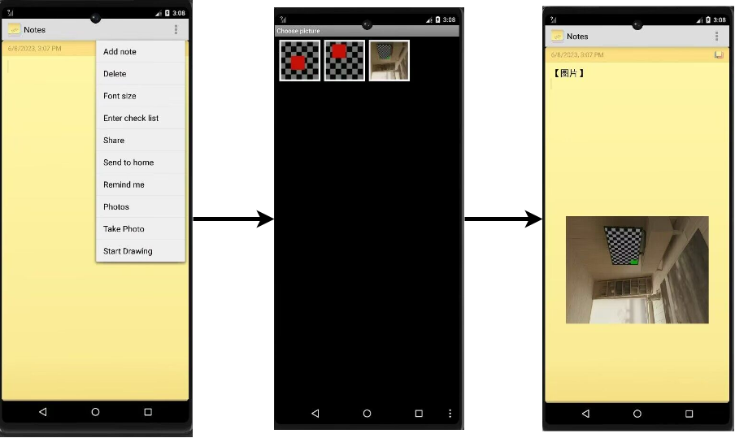
开源软件维护设计
界面设计
首页切换背景：
添加图片(打开图库）

Slide 45
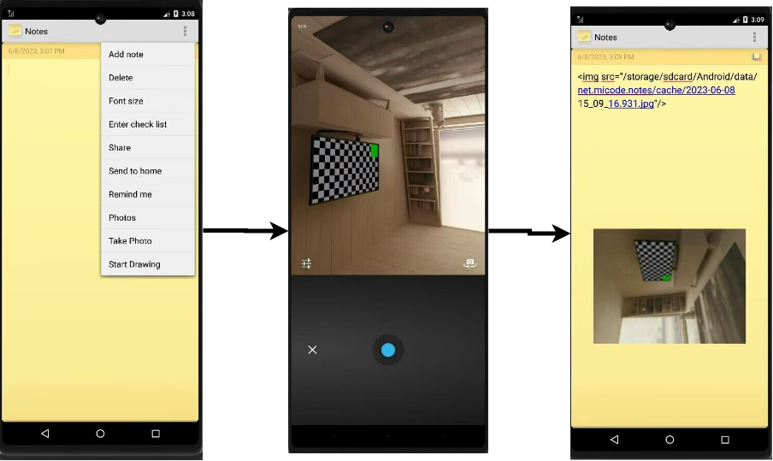
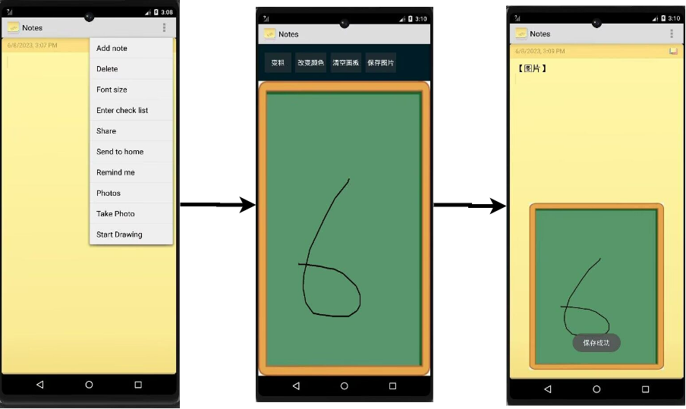
开源软件维护设计
界面设计
3. 打开相机添加：
4. 打开画板添加：

Slide 46
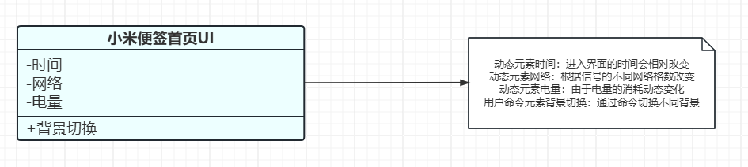
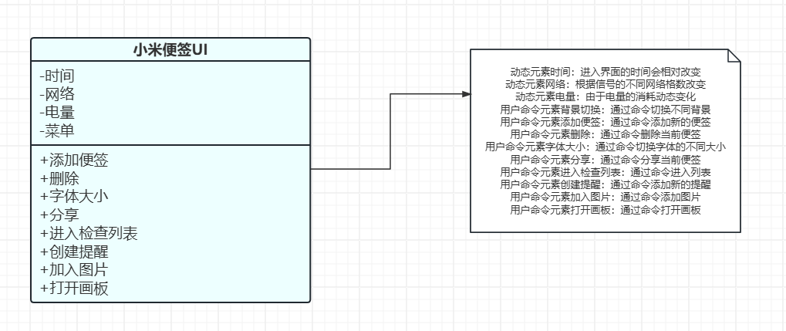
开源软件维护设计
界面设计
界面类图：

Slide 47
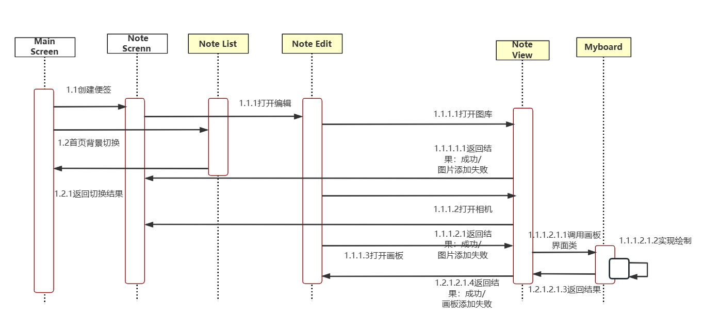
开源软件维护设计
界面设计
界面间的跳转关系：

Slide 48
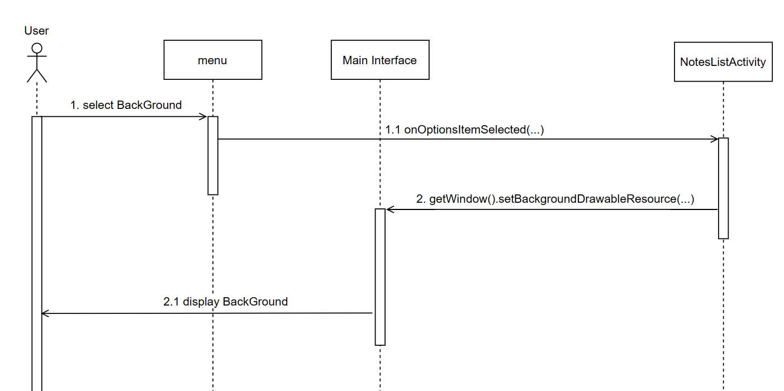
开源软件维护设计
用例设计
功能一：首页切换背景

Slide 49
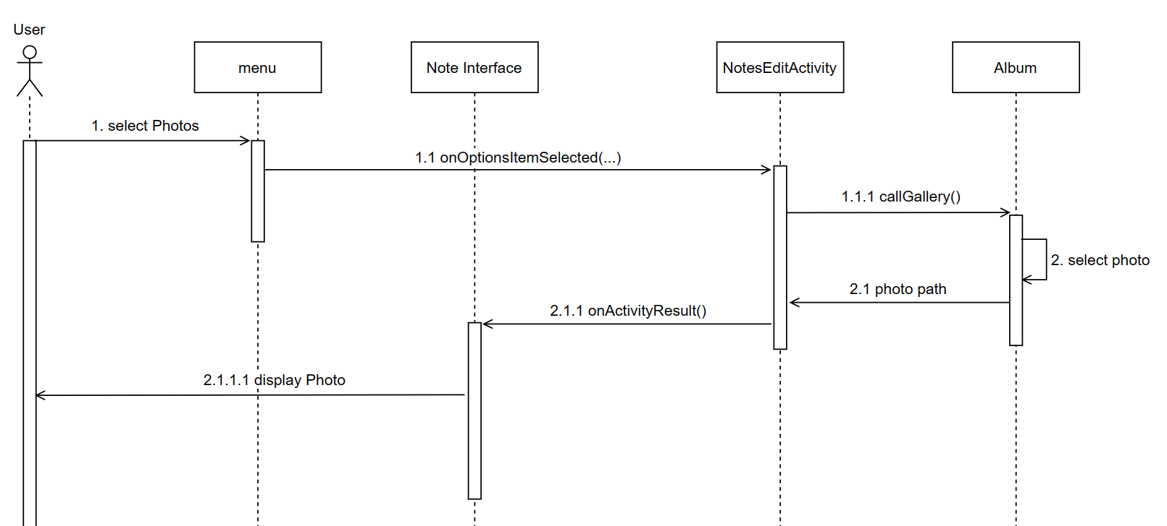
开源软件维护设计
用例设计
功能二：添加图片
打开图库添加图片

Slide 50
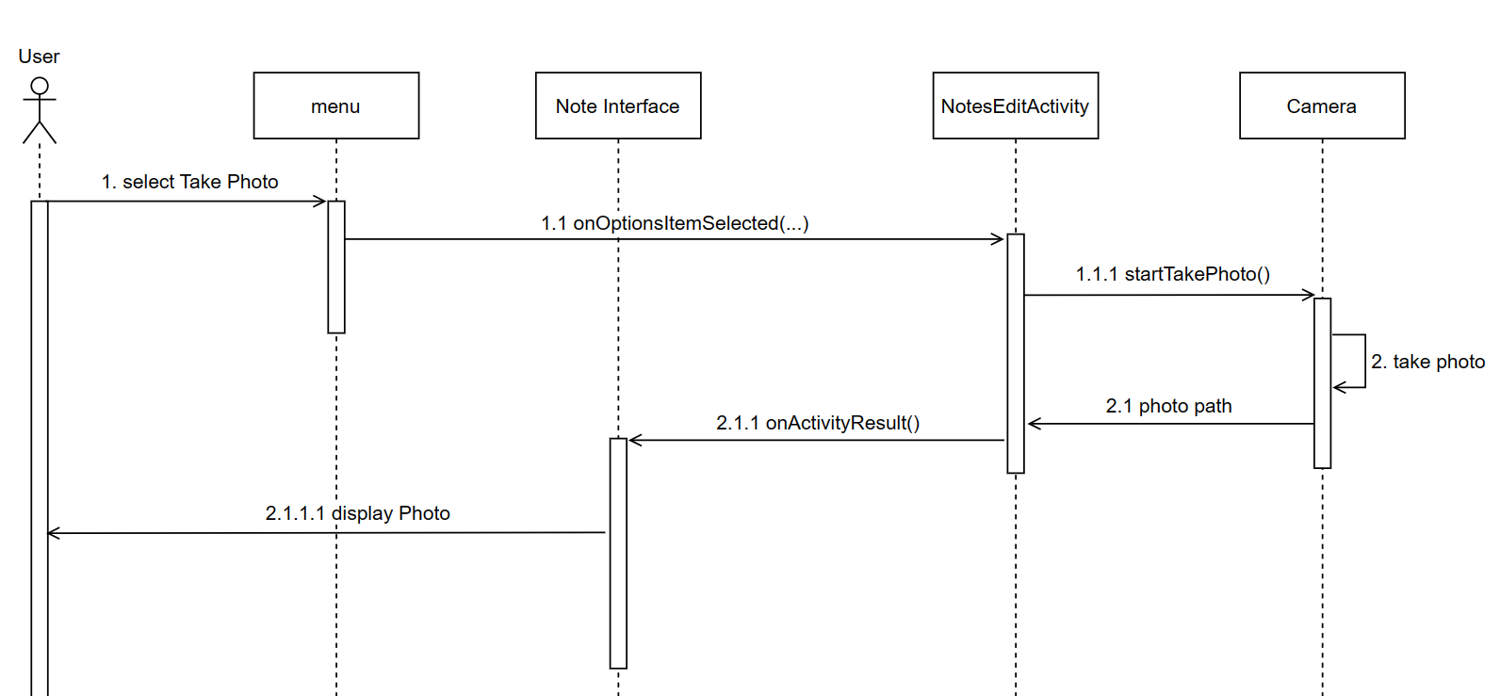
开源软件维护设计
用例设计
功能二：添加图片
2. 打开相机拍照添加图片

Slide 51
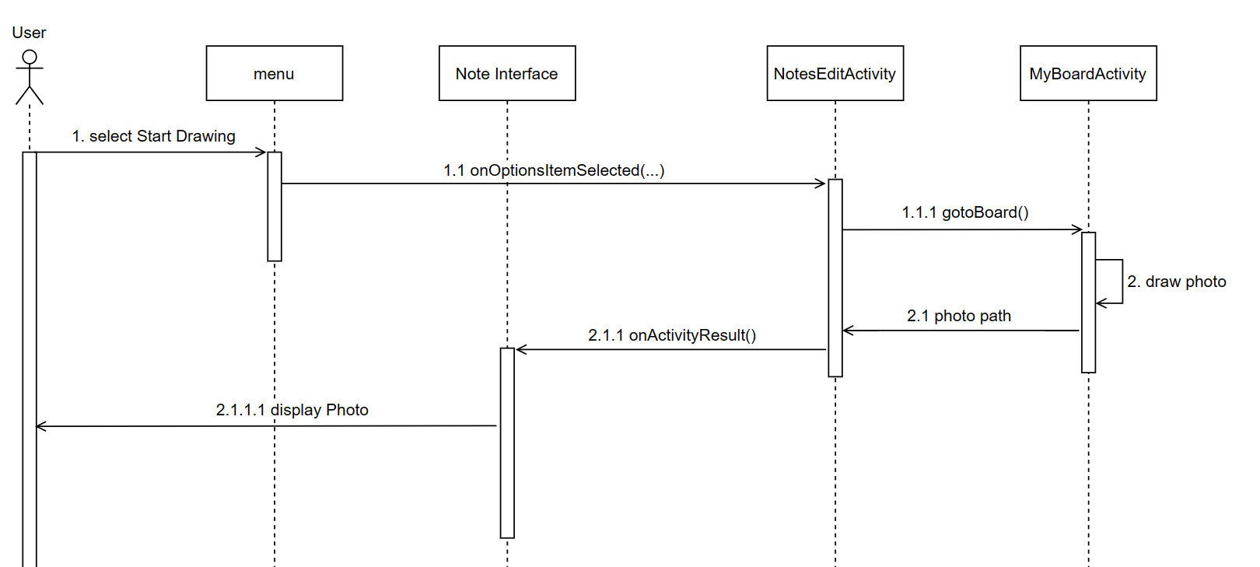
开源软件维护设计
用例设计
功能二：添加图片
3. 打开画板画图添加图片

Slide 52

开源软件维护设计
类设计
设计类图：

Slide 53

开源软件维护设计
类设计——活动图
功能一：首页切换背景

Slide 54

开源软件维护设计
类设计——活动图
功能二：便签插入图片

Slide 55
开源软件维护实现
新功能测试
一、确定测试范围和需求
理解新功能需求
  改变主页背景：用户可以选择不同的背景图片或颜色来更改便签主页的背景。
  便签中插入图片：用户可以在便签内容中插入图片，图片可以来自相册或即时拍照。
定义测试范围
  改变主页背景：测试不同背景图片、颜色的设置和保存功能。
  便签中插入图片：测试插入图片、图片调整、保存和显示功能。

Slide 56
开源软件维护实现
新功能测试
二、制定测试计划
测试策略
  功能测试：验证新功能是否按预期工作。
  UI测试：检查界面是否符合设计规范，使用是否便捷。
  回归测试：确保新功能的引入不影响现有功能。
测试环境
  确保测试环境与生产环境一致，包括相同的操作系统、硬件配置和网络环境。
测试资源
  确定测试人员、所需设备（如不同型号的手机）、测试工具（如自动化测试工具、缺陷跟踪工具）。

Slide 57
开源软件维护实现
新功能测试
三、设计测试用例
改变主页背景
  用例1：选择系统预设背景图片 预期结果：正常显示
  用例2：选择系统预设背景颜色 预期结果：正常显示
  用例3：上传自定义背景图片 预期结果：正常显示
  用例4：背景图片保存后重新打开验证 预期结果：上次的背景
  用例5：背景图片适配不同屏幕尺寸 预期结果：正常缩放
  用例6：验证背景图片和颜色的更换操作是否流畅 预期结果：正常
便签中插入图片
  用例1：从相册中选择图片插入 预期：正常显示
  用例2：即时拍照并插入图片 预期：正常
  用例4：保存便签后重新打开验证图片显示 预期：上次的图片
  用例5：验证插入多张图片的显示效果 预期：正常显示
  用例6：插入大尺寸图片的处理和显示效果 预期：正常缩放显示

Slide 58
开源软件维护实现
新功能测试
四、执行测试
功能测试
  按照设计的测试用例逐一执行，验证每个用例是否按预期工作。
UI测试
  检查界面设计是否符合规范，用户操作是否方便。
  验证不同屏幕尺寸下的界面适配情况。
集成测试
  验证新功能与现有系统的集成，确保没有冲突。
回归测试
  在新功能测试后，执行回归测试，确保新功能引入没有影响其他功能

Slide 59
开源软件维护实现
新功能测试
五、记录和跟踪缺陷
六、测试评估和总结
七、测试交付
八、上线后监控
上线监控
  在新功能上线后，持续监控系统运行情况，及时发现和解决潜在问题。
用户反馈
  收集用户反馈，进一步改进和优化功能。

Slide 60
开源软件维护安装部署
新增功能演示

Slide 61
04
总结
Summary

Slide 62
总结
在阅读小米便签的源代码过程中，我学到了很多关于安卓应用开发的知识，特别是在以下几个方面：
代码结构和模块化设计：
小米便签的代码遵循了良好的模块化设计，代码分为多个包，每个包都负责特定的功能，例如ui包负责用户界面，data包负责数据管理等。这种设计使得代码易于维护和扩展。
面向对象编程实践：
在代码中广泛使用了面向对象的编程思想，如封装、继承和多态。例如，Notes类及其子类通过继承实现了代码的复用和功能的扩展。
注释和文档的重要性：
代码中的详细注释帮助我理解了每一段代码的功能和实现细节。例如，在AlarmAlertActivity类中，注释详细说明了每个方法的作用及其内部逻辑

Slide 63
总结
在分析和设计新需求的过程中，我收获了以下几点：
需求分析的重要性：
在进行编码之前，仔细分析需求是非常重要的。我们需要明确新需求的功能和用户交互流程，这可以通过编写用例图和活动图来实现。例如，对于添加/删除提醒的功能，我们首先需要定义清楚用户如何与系统交互​​。
设计顺序图和类图：
通过设计顺序图，我们可以清晰地看到对象之间的交互顺序，有助于理解和实现系统的功能逻辑。类图则帮助我们定义系统的结构，明确类与类之间的关系和依赖​​。

Slide 64
总结
在分析和设计新需求——编码和测试的过程中，我收获了以下几点：
编码规范与代码风格：
遵循一致的编码规范和风格有助于团队协作和代码维护。例如，在添加新功能时，我们遵循了现有代码的命名约定和注释风格，确保新代码与旧代码保持一致​​。
团队协作与沟通：
在团队协作中，及时有效的沟通是关键。建议定期进行团队讨论，分享各自的进展和遇到的问题，确保项目顺利推进。

Slide 65
Thanks!

